Slide 1


딥러닝 응용#1
백지훈, ㈜ 모베란 대표
jhbaik@moberan.com

Slide 2
소개
백지훈
인천대 컴공 95학번
송도에서 “주식회사 모베란”이라는 작은 개발 전문 회사를 운영.
GDG Songdo 이벤트 오거나이저
인공지능 스터디 (진행중 – 매주 토요일 10시~12시)
알고리즘 스터디 (시즌1종료)
블록체인 스터디 (종료)
디코드(프로토타입핑스터디) (시즌2종료)
수요모닝커피 모임 등을 진행. (진행중 – 2/4번째 수요일 오전 8시)
여러 스터디들을 모아 코드포인천 이라는 사단법인을 설립예정.

Slide 3
딥러닝 응용
1주 : 강의소개 및 딥러닝 개요.
딥러닝 개요
팀 프로젝트 – 팀 구성 => 매 강의 코드랩으로 진행
2주 : 딥러닝 공부 방법
딥러닝 공부 방법
kaggle 소개
kaggle 문제풀이
3주 : GAN 소개
GAN 소개
GAN 예제
4주 : GAN 심화
GAN 심화
GAN 심화 예제
5주 : 회고 및 발표
Notes:
딥러닝에 대해서 알고 있나? - MNIST 예제 돌려봤다?? – 캐글에서 문제 풀어봤다??
딥러닝 수업을 들은학생?
파이썬을 알고 있나?
3시간씩 5번 강의에 많은것을 할 수 없다. 개요를 소개하고 코드랩 형태로 따라 코딩하면서 각자 이해도를 높이고 깊은 공부는 각자 해야한다.
프로젝트
- MNIST
- TITANIC
- BOSTON HOUSE
- MNIST VAE
- MNIST GAN
- ETC

Slide 4
딥러닝 응용 – 프로젝트 예
- MNIST
- TITANIC
- BOSTON HOUSE
- MNIST VAE
- MNIST GAN
- Style Transfer
- ETC
이미지분류

Slide 5
딥러닝 응용 – 실습 환경
아나콘다 설치 : 파이썬 배포판 3.7 Version.
https://www.anaconda.com/distribution/
* tensorflor 는 64비트에서만 동작.
PyCharm 설치 : Community Version 설치
https://www.jetbrains.com/ko-kr/pycharm/download/#section=windows
Notes:
아나콘다는 파이썬 쉽게 설치해주는 배포판.
파이참은 Jet Brain 에서 만든 IDE
설치하면서 딥러닝 기본 개념을 설명.

Slide 6
딥러닝 응용
인공지능 vs 머신러닝 vs 딥러닝
퍼셉트론
딥러닝
Weight
활성화 함수
오차함수
옵티마이저
오차역전파
MNIST

Slide 7
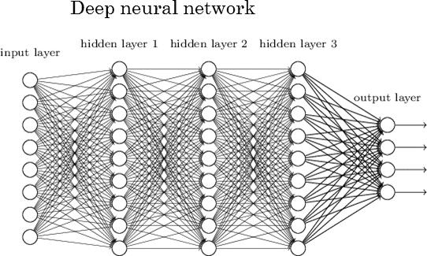

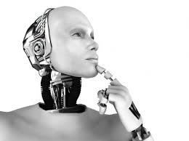
인공지능 vs 머신러닝 vs 딥러닝
인공지능
머신러닝(기계학습)
딥러닝
사고나 학습등
인간이 가진
지적 능력을
컴퓨터등을 통해
구현하는 기술
컴퓨터가
스스로 학습하여
인공지능의 성능을
향상시키는 기술
인간의 뉴런과
비슷한 인공신경망을 구성하여 정보를 처리
데이터
Notes:
먼저 인공지능과 머신러닝, 그리고 딥러닝에 관계에 대해 짚고 넘어가겠습니다.
. 인공지능 vs 머신러닝 vs 딥러닝
. 인공지능은 추상적인 개념. - 인간이 가진 지적 능력을 컴퓨터등으로 인위적으로 구현하는 기술.
. 머신러닝은 논리적인 프로그래밍을 하지 않고 데이터 기반으로 컴퓨터 스스로 학습하여 결과를 도출해 낼 수 있는 모든 방법.
. 딥러닝은 머신러닝의 한 줄기로 인간의 뉴런을 수학적으로 모델링한 인공신경망을 데이터를 통해 학습시켜 원하는 결과를 도출해 내는 방법
➔ 현재는 딥러닝의 시대이고 신기할 정도로 잘 동작한다고 합니다.

Slide 8
머신러닝의 종류
지도학습 (Supervised Learning) | 비지도학습 (Unsupervised Learning) | 강화학습 (Reinforcement Learning)
정의된 데이터로 학습을 수행 Input 과 label을 이용하여 학습 | 정의되지 않은 데이터로 학습수행 Input만을 이용한 학습 | 시뮬레이션 반복학습 Input과 reward가 주어짐
예측, 추정, 분류에 사용 | 패턴/구조 발견 그룹화/군집화(Clustring)에 사용 차원축소 영상, 이미지, 문자 처리 | 성능강화 등에 사용 Action Selection, Policy learning
선형회귀 로지스틱 회귀 다변량회귀 SVM(Support vector machine) 결정트리 Random Forests Boosting Trees 최대 엔트로피 … | K - means Spectral Mixture models Hierarchical clustering Expectation – Maximization(EM) Principal Component Analysis(PCS) Linear Discriminant Analysis(LDA) … | 반복값 반복정책 Q-Learning 학습분류자 통계적 급강하법 유전자 알고리즘 …
Notes:
딥러닝을 자세히 살펴보기전에 머신러닝의 종류를 이렇게 나누기도 합니다.
지도학습은 input(데이터)과 그에 따른 label (정답) 이 있을때 그것을 이용하여 학습을 시키는 방법이고,
- 과거 경제지표 데이터와 집의 크기와 위치등의 입력데이터와 과거 집값(정답)데이터를 가지고 학습한 후에 미래 집값을 예측하는 방법 (회귀 – 왜 이름이 이럴까?? 평균으로 돌아가려는 경향이 있다는 연구때문에… )
- 수많은 필기숫자 이미지 (입력) 과 해당 이미지의 실제 수치(정답) 을 가지고 학습한 후에 실제 사람이 쓴 필기 이미지의 수치를 분류하는 방법 (분류)
비지도학습은 입력데이터만 있고, 정답 데이터가 없이 학습을 시키는 방법.
- 비슷한것끼리 묶는다
- 차원축소 (데이터에서 중요요소만 빼서 혹은 압축해서 작게 만들고, 다시 복원할 수 있도록 학습시킨다.)
- GAN (가짜를 생성하는 생성망과, 진짜와 가짜를 구별하는 판별망을 가지고 판별망이 구별하지 못하는 생성망을 학습시킨다. )
강화학습은 정답은 없지만 보상을 주면서 보상이 큰쪽으로 학습 시키는 방법
- 게임의 점수를 높게 만들기 위한 방향으로 학습시킨다.
세부 예들은
이부분은 공부하실때 용어가 나오더라도 머신러닝의 한 종류구나… 하고 인식할 수 있도록 용어를 한번씩 봐두시면 좋을것 같습니다.

Slide 9
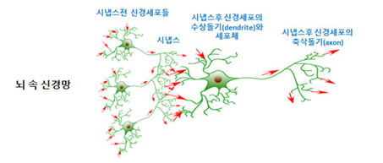
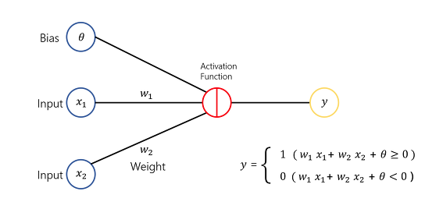
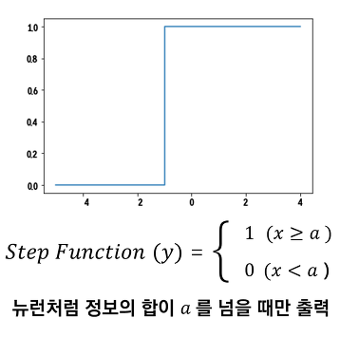
퍼셉트론 - 인간의 뉴런을 수학적으로 모델링한 최초의 모델
시냅스는 이전뉴런의 축삭종말과 지금 뉴런의 수상돌기를 연결한다.
시냅스를 통과하면서 신호가 커지거나 작아진다.
신경세포체에서 모든 수상돌기에서 받은 신호가 특정 크기 이상의 강도(임계치) 가 되면 축색돌기를 통해 신호를 발사한다.
=> 반복적 지속적으로 신호가 자극되면 시냅스 연결이 강화된다.
이전노드의 output 은 현재 노드의 input 이 된다.
weight 를 통과하면서 값이 커지거나 작아진다.
input 에 각 weight 를 곱한 값을 모두 더해 계단 함수(활성화함수) 를 통과하여 output 값을 생성한다.
weight 값을 조정함으로 원하는 결과를 만들어 낸다.
.
Notes:
. 뉴런을 수학적으로 모델링한 최초의 모델이 퍼셉트론.
. 프랑크 로젠블라트(로센블래트)가 1957년에 고안.
. 신경망의 기원이 되는 방법.
. 사람의 뇌는 약 1000억개의 신경세포(뉴런)를 가지고 있다.
시냅스(synapse)
수상돌기(dendrite),
신경세포체(soma, nucleus),
축색돌기(axon),
축색종말(axon terminal)
A뉴런의 축색종말과 B뉴런의 수상돌기가 연결되는것을 시냅스(synapse) 라고 한다.
수상돌기에서 받은 신호의 총합이 일정 크기 이상의 강도, 임계치가 되면 축색돌기를 통해 신호를 발사한다.
. 시냅스 기능은 태어날때 전무하지만 출생 후 증가해서 생후 3년째가 되면 가장 많은 1000조개 연결을 유지하다가 이후 필요 없는 시냅스를 제거하는 프루닝 과정을 거치면서
성인(40대초반)이 되면 100조에서 500조개로 줄어들어 나이가 들수록 서서히 감소하는 경향을 보인다.
어떤 목적을 위해 반복적, 지속적으로 신호가 자극되는 결과로
뉴런 A 에서 뉴런 B 로 가는 경로, 즉 시냅스 연결이 강화 된다. (가중치가 커진다)

Slide 10
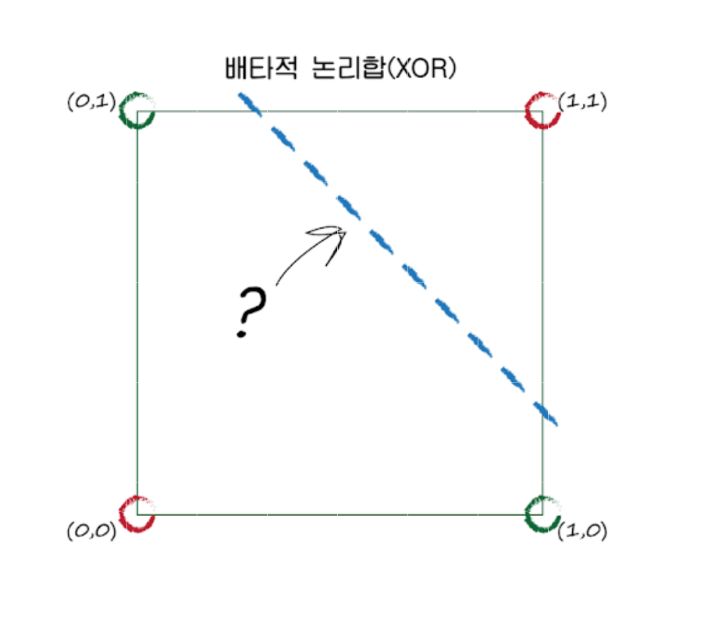
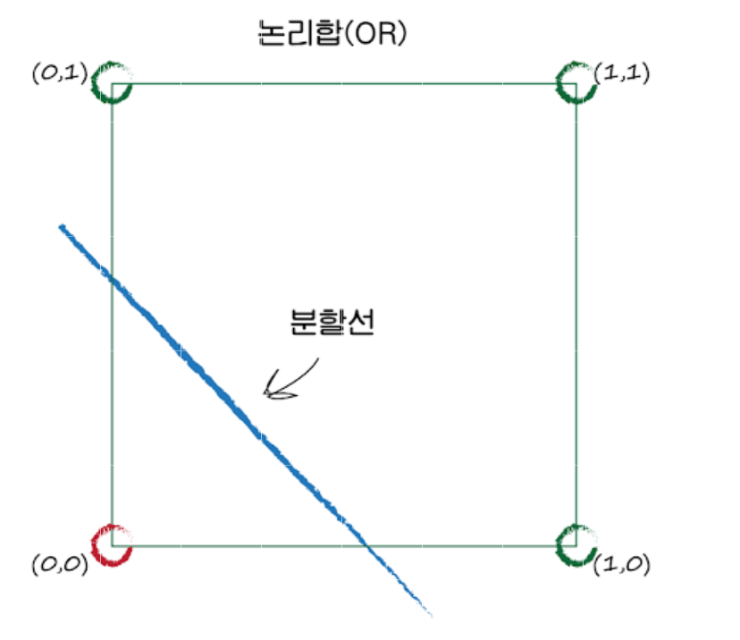
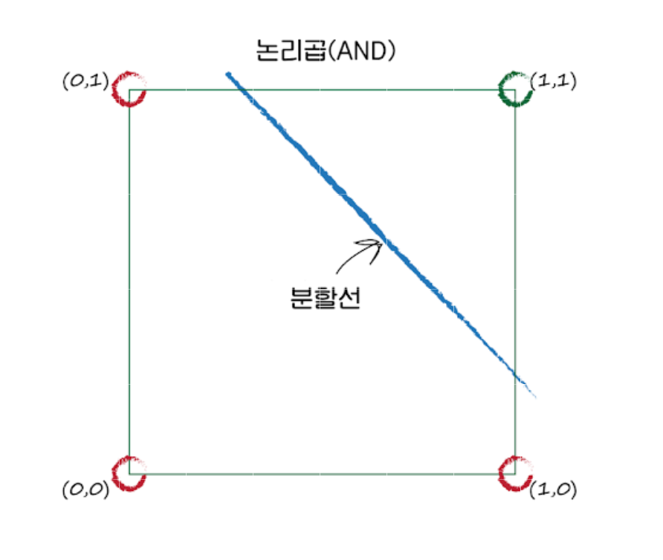
퍼셉트론 – 퍼셉트론의 한계 (XOR 문제)
하나의 선으로는 XOR 를 표현할 수 없다.
Notes:
하나의 선으로는 XOR 를 표현할 수 없다.

Slide 11
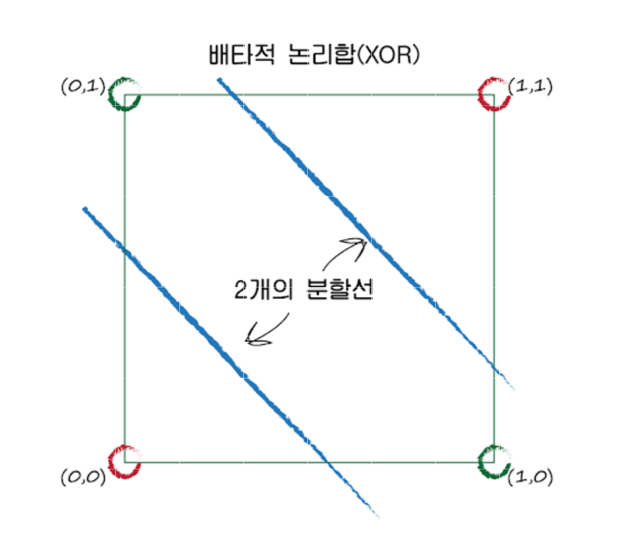
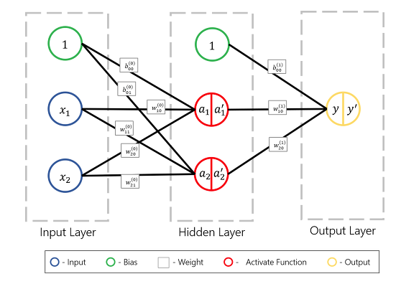
퍼셉트론 – 퍼셉트론의 한계의 해결
. 퍼셉트론을 멀티로 쌓아 올려 해결. (MLP)
. 모든 논리게이트 표현 가능
. NAND 가 표현되면 이를 이용해 멀티로 쌓아 올리면 모든 논리게이트 표현 가능
. 퍼셉트론을 여러층으로 쌓으면 이론적으로 가산기... CPU 까지 구현할 수 있다.
==> 실제 가산기 구현... (LSTM 모델이지만.. )
https://github.com/skim0119/DeepLearning_Notes/blob/master/3.Text%20Sequence%20and%20Time%20Series/6.Numeric%20Adder%20-%20LSTM.ipynb
Notes:
두개의 직선으로 해결 ➔ 다중 레이어 퍼셉트론으로 해결.

Slide 12

딥러닝(Deep Learning) 이란
. 인간의 뉴런을 수학적으로 모델링한 신경망 네트워크를 여러 레이어 쌓고, 데이터를 통해 학습시켜 원하는 결과를 도출해 내는 방법
. 입력과 출력 사이에 수 많은 은닉 노드(deep neural network)를 지나면서 노드(뉴런)간 가중치를 학습시켜 입력값이 올바른 출력값을 가지도록 하는 방법.
. 학습 데이터의 입력에 따른 출력이 최대한 많이 맞게 출력되도록 최적의 노드(뉴런)간 가충치를 찾아가는 학습 방법.
Notes:
. Deep Learning 이란.
. 퍼셉트론의 XOR 문제처럼 인간의 뉴런을 수학적으로 모델링한 신경망 네트워크를 여러레이어 쌓고, 데이터를 통해 학습시켜 원하는 결과를 도출해 내는 방법
. 입력과 출력 사이에 수 많은 은닉 노드(뉴런)를 지나면서 노드(뉴런)간 가중치를 조정해 입력값이 올바른 출력값을 가지도록 하는 방법.
. 학습 데이터의 입력에 따른 출력이 최대한 많이 맞게 출력되도록 최적의 노드(뉴런)간 가충치를 찾아가는 학습 방법.
➔

Slide 13
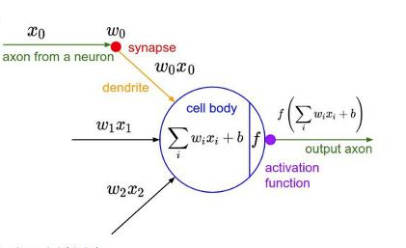
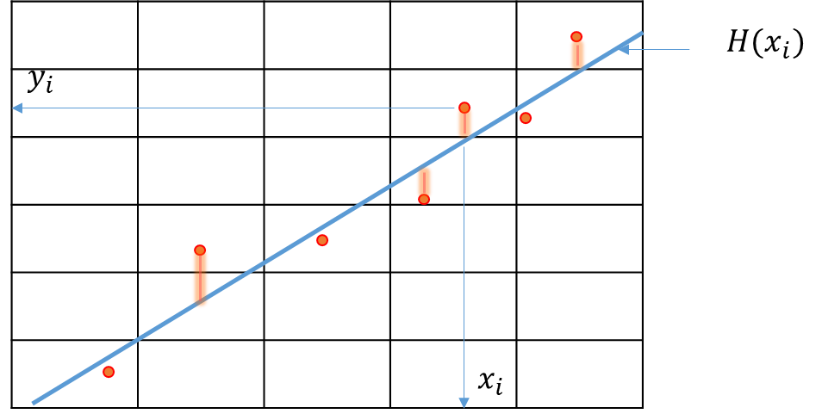
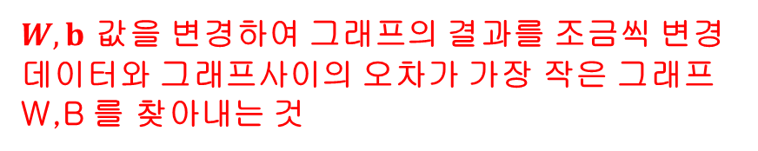
딥러닝-선형회귀
$W, b$ 값을 변경하여 그래프의 결과를 조금씩 변경 데이터와 그래프사이의 오차가 가장 작은 그래프 W,B 를 찾아내는 것
Input (입력값) : x0, x1, x2
- 입력노드에서는 학습데이터, 그외는 이전 노드에서의 output
Weight (가중치) : w0, w1, w2
- - 학습되는 (최적화되는) 값
WeightedSum(가중치 입력의 합) : w0x0 + w1x1 + w2x2
- 활성화 함수의 입력 값으로 사용됨.
Activation Function (활성화 함수) :
- WeightedSum 을 출력신호로 변환하는 함수
- 회귀의 출력노드에선 항등함수를 사용 (입력이 출력이 되는 함수)
- 수치 값을 예측해야하기 때문.
Notes:
. Weight 와 Bias 그리고 Activation Function
. WeightedSum
들어오는 입력신호에 각 Node 의 Weight (가중치) 를 곱해 더한 값. 후에 활성화 합수의 입력으로 쓰임.
w1x1 + w2x2 + w3x3...
. ActivateFunction (Transfer Function / Output Function)
WeightedSum 을 출력신호로 변환하는 함수.
사람의 뉴런 동작을 흉내 내는 함수.
특정 임계치가 리턴하고 그외는 안한다.
https://en.wikipedia.org/wiki/Activation_function

Slide 14
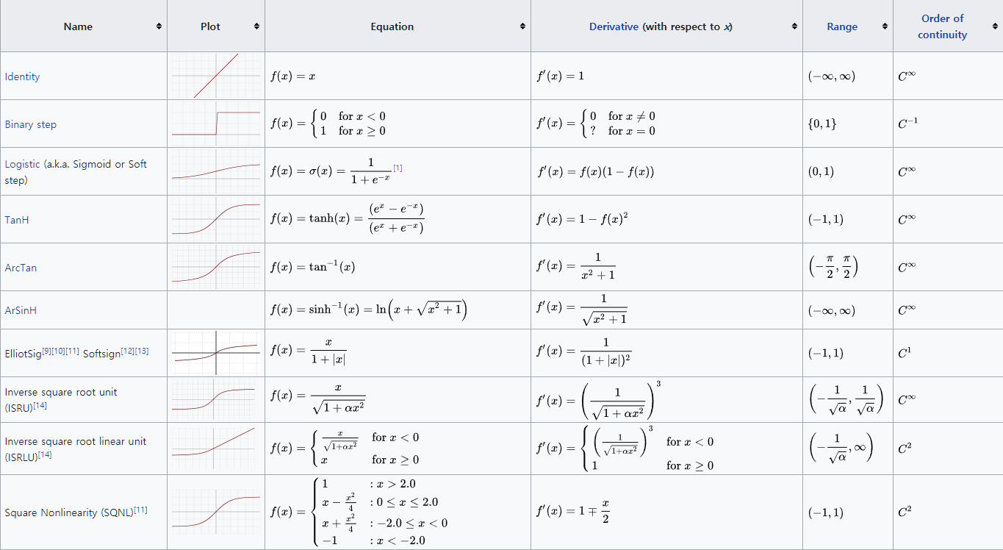
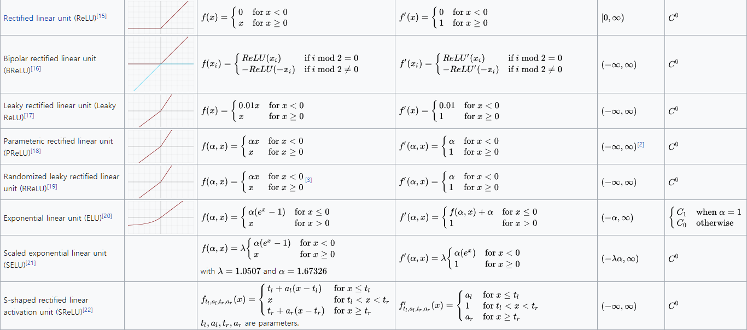
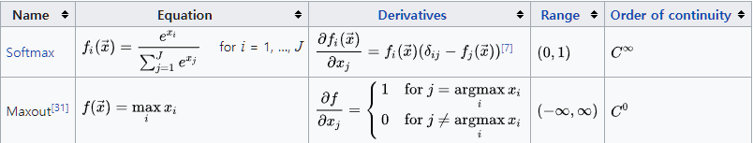
딥러닝 – 활성화 함수
은닉층의 활성화 함수는 항등함수를 포함해 선형 함수가 되면 안된다.
불필요한 계층이 된다.
최근 은닉층의 활성화 함수는 ReLU 를 많이 사용한다.
출력층의 활성화 함수
해결하고자 하는 문제의 성질에 맞게 설정.
회귀 (수치 예측 - 주가 예측, 키 예측 등등)
항등함수 (입력이 출력되는 함수)
2클래스 분류
시그모이드 or Maxout
다중 분류
소프트맥스 (출력을 확률값으로 바꾸어 준다)
https://en.wikipedia.org/wiki/Activation_function

Slide 15
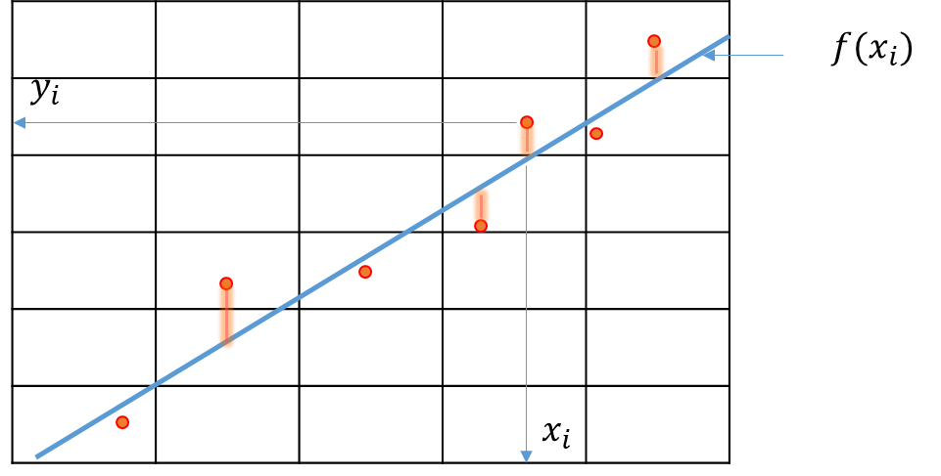
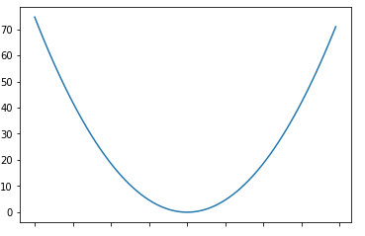


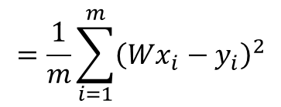
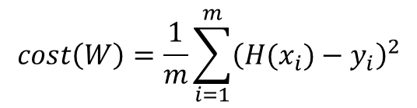

딥러닝 – 선형회귀 (비용함수-Cost Function)
Cost Function (비용함수) ;
- 선형회귀에서는
- (측정값-함수값)²의 총합(오차의 총합)
인 MSE (최소제곱법) 을 사용한다.
$$cost\left(W\right)=\frac{1}{m}\sum_{i=1}^{m}{{\left(H(x_{i})−y_{i}\right)}^{2}}$$
$$cost\left(W\right)$$
$$=\frac{1}{m}\sum_{i=1}^{m}{{\left(Wx_{i}−y_{i}\right)}^{2}}$$
$$H\left(x\right)=Wx$$
$$W$$
Notes:
Wx 선형 그래프에서
특정 W 값을 기준으로
W 가 커지면 커질수록 비용함수의 값은 커지고
W 가 작아져도 비용함수의 값이 커지게 됩니다.
따라서 가중치 W 에 대한 비용함수 그래프는 아래로 볼록한 그림과 같은 모양이 나오게 됩니다.
실제로 딥러닝에서 W 를 최적화 시키기 위해서는 비용함수가 필요하고, 비용함수의 모양은 (울퉁불퉁할수는 있지만).. .전체적으로 아래로 볼록해야 합니다.

Slide 16
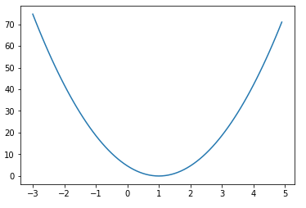
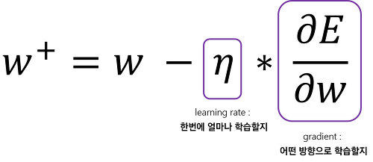





딥러닝 – 선형회귀 (경사도하강법(Gradient descent))
경사도 $W_{1}$> $W_{2}$
$$W_{1}$$
$$cost\left(W\right)$$
$$W_{2}$$
$$W$$
비용함수를 현재 W 에 대해 미분해 기울기가 양수면 => 현재 W 에서 learning rate 만큼 빼주고
음수면 => 현재 W 에서 learning rate 만큼 더해주면서
비용함수의 값이 최저가 되는 다음 W 값을 찾는다.
Notes:
아래로 볼록한 비용함수가 존재한다면 비용이 가장적은 (오차의 평균이 가장적은) W 값을 구할 수 있게 됩니다.
그림과 같이 현재 W 지점에서 비용함수를 미분하면 기울기를 구할 수 있는데
기울기가 양수면 현재 W 가 최적화W 보다 크다는 의미여서 현재 W 는 작아져야 합니다.
반대로 기울기가 음수면 현재 W 가 최적화 W 보다 작다는 의미여서 현재 W 는 커져야 합니다.
이때 한번에 얼마만큼 작게 혹은 크게 할것인가를 정하는것이 learning rate 입니다.
learning rate 가 너무 작으면 최적값을 찾을때 너무 오래 걸리거나 로컬 미니마 (국지적 최저점) 에 걸릴 수 있고
learning rate 가 너무 크면 최적값과의 차이가 +- 가 되어 발산해 찾기 어려울 수 있습니다.
이것이 W 값을 최적화 시키는 방법 옵티마이저 중의 하나인 Gradient descent 라고 하는 경사도하강법 입니다.

Slide 17
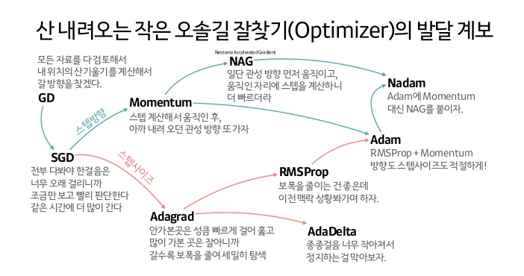
딥러닝 – 옵티마이저
옵티마이저 : 비용 함수를 가지고 최적화된 값을 찾는 방법
대표적인 예로 경사도하강법이 있고
그외 변형이 많이 있다.
모델을 구성할때 옵티마이저를 선택하고 learning rate 를 정해주면 된다.
Notes:
옵티마이저는 방금 소개한 Gradient descent 를 기반으로 조금씩 변형된 여러가지 방법들이 있습니다.
그림을 참고하시면 됩니다.

Slide 18
딥러닝 – 선형회귀 결론
-
비용함수와 옵티마이저를 통해 최적화된 W 를 찾아 선형 그래프를 그려보면 그림과 같다.
해당 그래프를 기반으로 label 없는 데이터의 값을 예측 할 수 있게 된다.

Slide 19
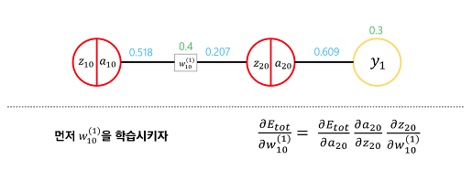
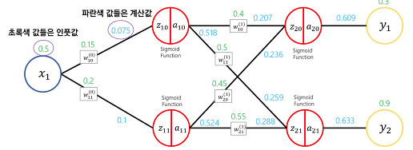
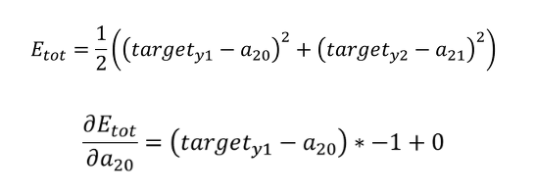
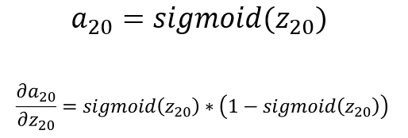
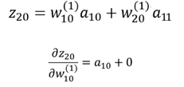
딥러닝 – 오차역전파 (backpropagation)
은닉층이 많고 각 층에 노드가 많으면 Weight 값을 최적화 시키기 위한 계산이 너무 많아진다.
경사도하강법에서 gradient 를 계산하기 위한 미분에 너무 많은 계산이 필요하다.
오차역전파 ➔ 편미분과 체인룰을 이용하여 각 Weight 가 오차에 미치는 방향과 오차를 계산해내는 방법.
계산이 쉬워져 쉽게 Weight 값을 최적화 시킬 수 있다.

Slide 20
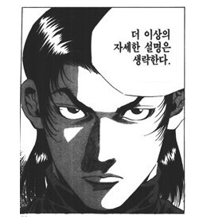
딥러닝 – 오차역전파 (backpropagation)
텐셔플로우 같은 딥러닝 프레임웍 에서 알아서 처리해 줌
활성화 함수, cost function 과 learning rate 만 정해주면 됨.

Slide 21
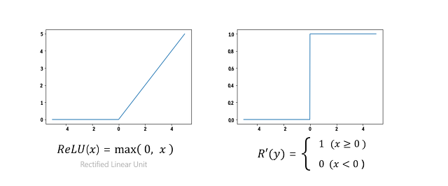
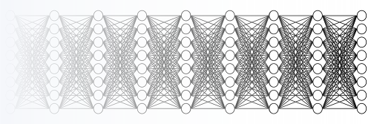
딥러닝 – Vanishing Gradient 현상
은닉층이 많은 깊은 망을 학습시킬때 OUTPUT 에서 멀어질수록 학습이 안되는 현상
활성화 함수로 sigmoid 를 사용했기 때문에 발생.
sigmoid 는 0~1 을 출력하고, sigmoid 를 미분하면 0~0.25 가 된다.
Gradient 가 ¼ 씩 줄어들어 0에 수렴하여 학습이 안되는 현상.
새로운 활성화 함수로 ReLU 계열의 활성화 함수를 사용.
Notes:
20년간 해결되지 않은 문제 ➔ 딥러닝 2차 겨울

Slide 22
딥러닝 – 요즘 딥러닝이 잘 되는 이유(예전에 잘 안되었던 이유).
Our labeled datasets were thousands of times too small.
데이터셋이 1000여배 작았다.
현재는 빅데이터시대가 왔고, 빅데이터가 중요함을 누구나 인정.
Our computers were millions of times too slow.
컴퓨터가 수백만배 느렸다.
현재는 GPU 를 비롯해서 병렬처리가 가능해졌다.
We initialized the weights in a stupid way.
잘못된 방법으로 weight 초기화를 했다.
난수가 아닌 선행 학습을 통한 weight 초기화를 한다.
We used the wrong type of non-linearity.
잘못된 비선형함수(sigmoid) 를 사용했다.
활성화 함수로 ReLU 계열을 사용함으로 Vanishing gradient 문제를 최소화 했다.

Slide 23
딥러닝 - 하이퍼파라메터
가중치처럼 학습에 의해 최적화 되는것이 아니라 사람들의 선험적 지식으로 설정을 해야하는 변수들
히든노드의 레어어수 – 깊이를 몇 개 할까?
히든노드의 수 – 한 레이어에 노드를 몇 개 둘까?
반복학습 수 – 몇번이나 반복 학습 할까?
가중치 초기값 – 초기값은 무엇으로 해야하나?
입력데이터 정규화
학습진도율 (Learning Rate)
Cost Function
Mini-batch 크기
등등등…
알아서 시행해보고 최적화되는 값을 찾아주는 방법들이 연구되고 있음.
Notes:
지금까지 선형회귀로
인공신경망으로 구성된 딥러닝을 소개하고
활성화 함수와 비용함수 경사도하강법과 오차역전파를 통해 최적화된 가중치를 학습하는 것을 살펴보았습니다.
딥러닝은 이런구조를 확장하면서 모델을 개발해 상상할 수 없는 많은것들을 해 내고 있습니다.
하지만 아직 가중치처럼 학습에 의해 최적화 되는것이 아니라 사람들의 선험적 지식으로 설정을 해야하는 것들이 많이 있습니다.

Slide 24
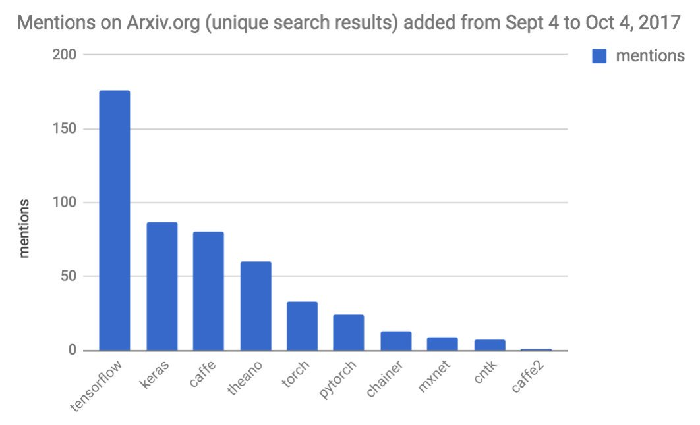
딥러닝 프레임워크의 시장점유율

Slide 25
딥러닝 – 가상환경
env 생성
$ conda create -n inu_env python=3.7
Python 3.7 버전의 ‘inu_env’라는 이름으로 env를 생성합니다.
env 리스트 보기
$ conda env list
env 활성화
$ activate inu_env
env 비활성화
$ deactivate
env 삭제
$ conda env remove -n inu_env

Slide 26
딥러닝 – 개발 라이브러리
pip ➔ pip installs packages. ➔ 파이썬 패키지 매니저
가상환경 활성화
activate inu_env
텐서플로우 설치
pip install tensorflow
아나콘다로 설치하지 않았다면 아래도 설치.
pip install pandas
pip install numpy
pip install matplotlib

Slide 27
딥러닝 – MNIST
Modified National Institute of Standards and Technology database
손 글씨 숫자 이미지 데이터베이스
label(정답) 이 있는 60,000개의 트레이닝 이미지와 10,000개의 테스트 이미지
28x28 픽셀의 그레이스케일 이미지
이미지의 크기는 784 픽셀 ➔ input 크기는 784 (하나의 픽셀이 하나의 입력)
0~9 까지 분류 ➔ output 수는 10개 그리고 출력노드의 활성화 함수는 softmax 그리고 비용 함수는 cross-entropy 계열
하이퍼파라메터
은닉층의 수는 => 5개
은닉노드의 개수는 => 256개 사이에서 ➔ 은닉노드의 활성화 함수는 ReLU
반복은 => 20번
배치크기는 => 100
optimizer => Adam
learning rate = 0.001
from tensorflow.keras import layers, models, optimizers from tensorflow.keras.layers import Dropout class ANN_seq_class(models.Sequential): def __init__(self, Nin, Nh, Nout): super().__init__() optm = optimizers.Adam(lr=0.001) self.add(layers.Dense(Nh/3, kernel_initializer='he_normal', activation='relu', input_shape=(Nin,))) self.add(Dropout(0.25)) self.add(layers.Dense(Nh/3*2, kernel_initializer='he_normal', activation='relu')) self.add(Dropout(0.25)) self.add(layers.Dense(Nh, kernel_initializer='he_normal', activation='relu')) self.add(Dropout(0.25)) self.add(layers.Dense(Nh/3*2, kernel_initializer='he_normal', activation='relu')) self.add(Dropout(0.25)) self.add(layers.Dense(Nh/3, kernel_initializer='he_normal', activation='relu')) self.add(Dropout(0.25)) self.add(layers.Dense(Nout, activation='softmax')) self.compile(loss='categorical_crossentropy', optimizer=optm, metrics=['accuracy'])

Slide 28
딥러닝 – MNIST
import model2 import numpy as np from keras.utils import np_utils # to_categorical from tensorflow.keras import datasets # mnist (X, Y), (testX, testY) = datasets.mnist.load_data() # one-hot convert Y = np_utils.to_categorical(Y) L, W, H = X.shape X = X.reshape(-1, W * H) X = X.astype(np.float64) X = X / 255.0 Nin = 784 Nh = 256 number_of_class = 10 Nout = number_of_class model = model2.ANN_seq_class(Nin, Nh, Nout) model.fit(X, Y, epochs=20, batch_size=100, validation_split=0.2) # Save trained model model.save_weights("models/model2.tfl")

Slide 29
딥러닝 – MNIST
import io import json import sys import os import re import base64 import numpy as np from PIL import Image import model2 # Default output res = {"result": 0, "data": [], "error": ''} try: if os.environ["REQUEST_METHOD"] == "POST": data = sys.stdin.read(int(os.environ["CONTENT_LENGTH"])) # Convert data url to numpy array img_str = re.search(r'base64,(.*)', data).group(1) image_bytes = io.BytesIO(base64.b64decode(img_str)) im = Image.open(image_bytes) im = im.resize((28,28)) # Normalize and invert pixel values arr = np.array(im)[:,:,0:1] arr = arr.astype(np.float64) H, W, L = arr.shape arr = arr.reshape(-1, W * H) arr = (255-arr) / 255. Nin = 784 Nh = 256 number_of_class = 10 Nout = number_of_class model = model2.ANN_seq_class(Nin, Nh, Nout) model.load_weights("models/model2.tfl") # Predict class predictions = model.predict(arr)[0] # Return label data res['result'] = 1 res['data'] = [float(num) for num in predictions] except Exception as e: # Return error data res['error'] = str(e) # Print JSON response print("Content-type: application/json") print("") print(json.dumps(res))

Slide 30
딥러닝 – MNIST + CNN
from tensorflow.keras import models from tensorflow.keras.layers import Conv2D from tensorflow.keras.layers import Dense from tensorflow.keras.layers import Dropout from tensorflow.keras.layers import Flatten from tensorflow.keras.layers import MaxPooling2D class CNN2_seq_class(models.Sequential): def __init__(self, Nout): super().__init__() self.add(Conv2D(32, kernel_size=(3, 3), input_shape=(1, 28, 28), data_format='channels_first', activation='relu', kernel_initializer='he_normal')) self.add(MaxPooling2D(pool_size=(2, 2))) self.add(Conv2D(64, kernel_size=(3, 3), activation='relu', kernel_initializer='he_normal')) self.add(MaxPooling2D(pool_size=(2, 2))) self.add(Flatten()) self.add(Dense(127, activation='tanh')) self.add(Dropout(0.2)) self.add(Dense(256, activation='tanh')) self.add(Dropout(0.2)) self.add(Dense(Nout, activation='softmax')) # Compile model self.compile(loss='categorical_crossentropy', optimizer='adam', metrics=['accuracy'])

Slide 31
딥러닝 – MNIST + CNN
import model # Data loading and preprocessing from tensorflow.keras.datasets import mnist # mnist from keras.utils import np_utils # to_categorical import numpy as np (X, Y), (testX, testY) = mnist.load_data() # one-hot convert Y = np_utils.to_categorical(Y) L, W, H = X.shape X = X.reshape(X.shape[0], 1, W, H) X = X.astype(np.float64) X = X / 255.0 # Train the model number_of_class = 10 Nout = number_of_class model = model.CNN2_seq_class(Nout) model.fit(X, Y, epochs=20, batch_size=128, validation_split=0.2) # Save trained model model.save_weights("models/modelcnn2.tfl")

Slide 32
딥러닝 – MNIST + CNN
import io import json import sys import os import re import base64 import numpy as np from PIL import Image import model # Default output res = {"result": 0, "data": [], "error": ''} try: if os.environ["REQUEST_METHOD"] == "POST": data = sys.stdin.read(int(os.environ["CONTENT_LENGTH"])) # Convert data url to numpy array img_str = re.search(r'base64,(.*)', data).group(1) image_bytes = io.BytesIO(base64.b64decode(img_str)) im = Image.open(image_bytes) im = im.resize((28, 28)) arr = np.array(im)[:,:,0:1] arr = arr.astype(np.float64) H, W, L = arr.shape arr = arr.reshape(1, 1, W, H) arr = (255 - arr) / 255. # Load trained model number_of_class = 10 Nout = number_of_class model = model.CNN2_seq_class(Nout) model.load_weights("models/modelcnn2.tfl") # Predict class predictions = model.predict(arr)[0] # Return label data res['result'] = 1 res['data'] = [float(num) for num in predictions] except Exception as e: # Return error data res['error'] = str(e) # Print JSON response print("Content-type: application/json") print("") print(json.dumps(res))

Slide 33

Beyond Mobile, Beyond Smart
THANK YOU
백지훈, ㈜ 모베란 대표
jhbaik@moberan.com
(주)모베란
오피스 : 인천광역시 연수구 송도동 송도과학로 32, 30층 M3001호
Tel 070-4245-3267
http://www.moberan.com
Notes:
이상 발표들어주셔서 감사합니다.
저는 모베란의 백지훈이였습니다.

Slide 34
Q&A

